Slide 1
LINEA DEL TEMPO DIGITALE SUI DIRITTI DELLE DONNE IN ITALIA E IN SPAGNA NEL CORSO DEL 900
Riccardo Tiveron 3G

Slide 2
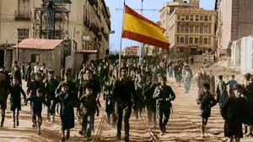
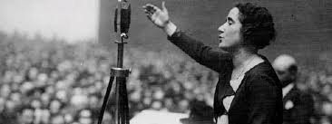
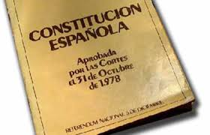
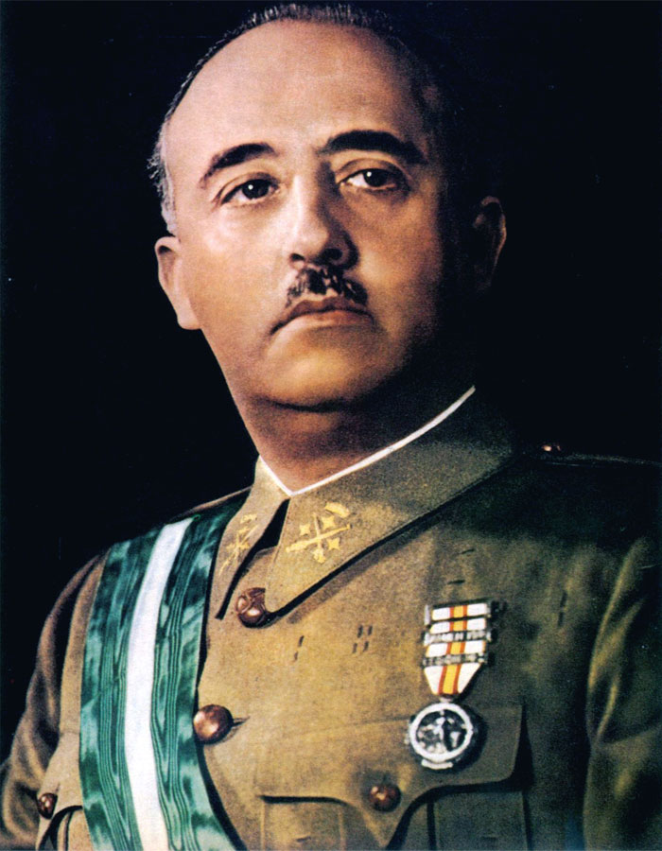
ESPANA:
1931:paridad tra hombros y mujeres
1936: empieza la guerra civil
1976: muore Francisco Franco y termina la dictatura
1976: empieza un periodo de transizion verso la democrazia
1925
1932: las mujeres pueden votar
1950
1975
1900
2000
1978: con el referendum viene viene aprobada la costitucion
1939:
Termina la guerra civil y empieza la dictatura franchista
1977: gli spagnoli tornano a votare dopo 41 anni
1939:con la dictatura hombros y mujeres pierdon los derechos

Slide 3
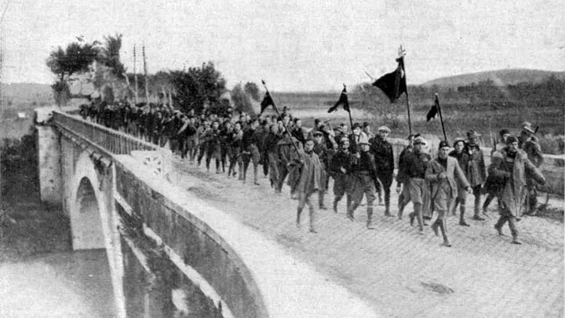
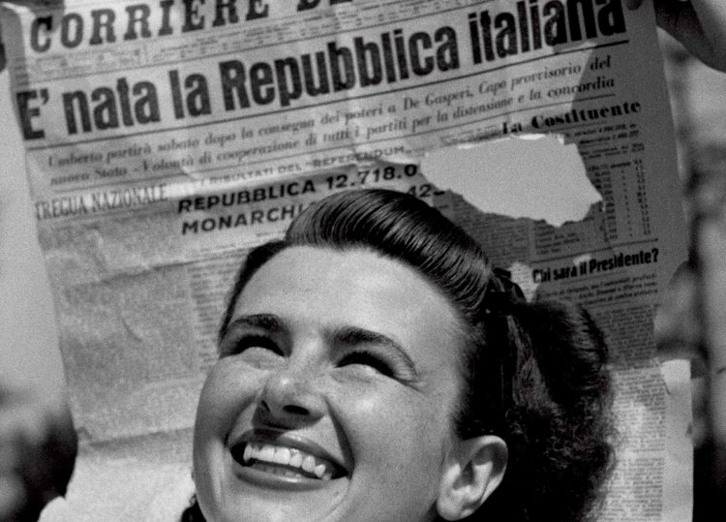
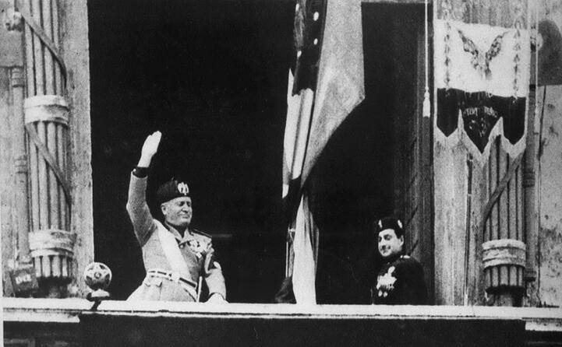
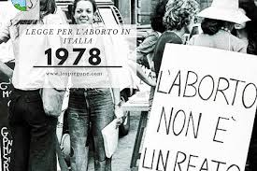
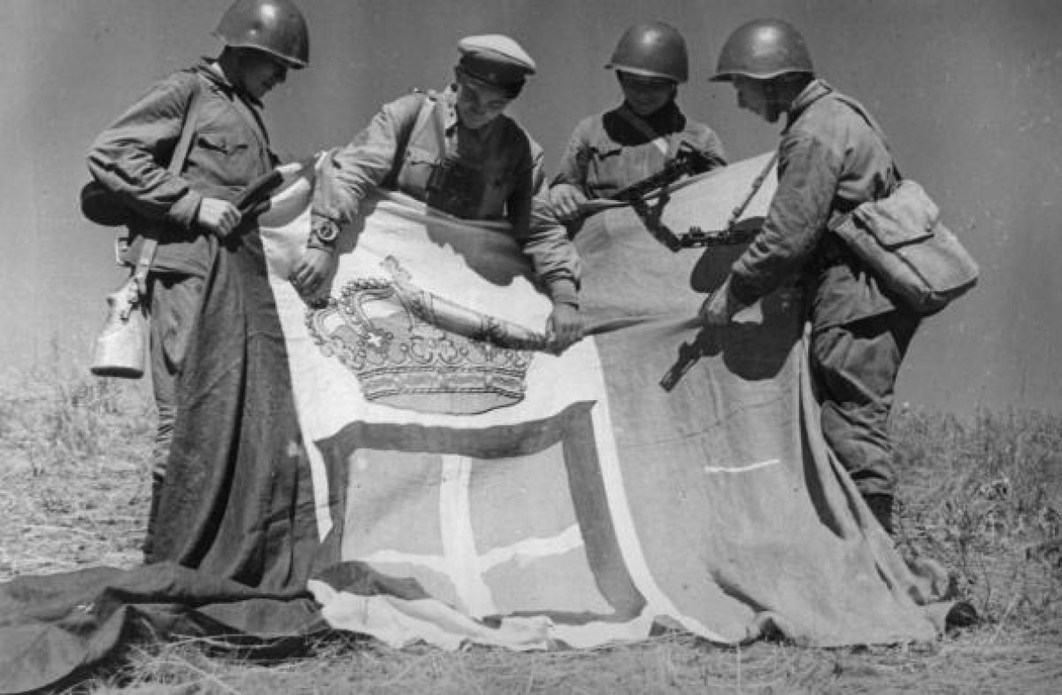
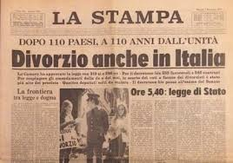
ITALIA:
1946: le donne votano per la prima volta nella storia d’Italia e con il referendum viene abolita la monarchia
1922:con la marcia su Roma los fascistas toman el poter y termina la democrazia
1977: paritad de genero
1925
1950
1975
1900
2000
1945: con la fine de la segunda guerra mundial cade il regime fascista y il derecho de voto viene restaurado (ademas por las mujeres)
1939:empieza la segunda guerra mundial
1978: viene arobado en parlamento el derecho al aborto
1970: las mujeres conquistan el derecho al divorcio

